Slide 1
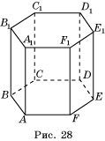
Понятие многогранника. Призма
Урок по математике

Slide 2
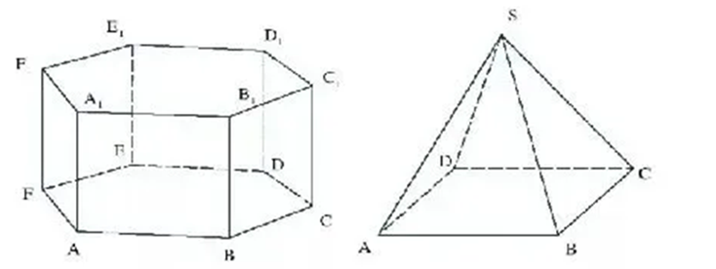
Поверхность, составленную из многоугольников и ограничивающую некоторое геометрическое тело, будем называть многогранной поверхностью или многогранником

Slide 3
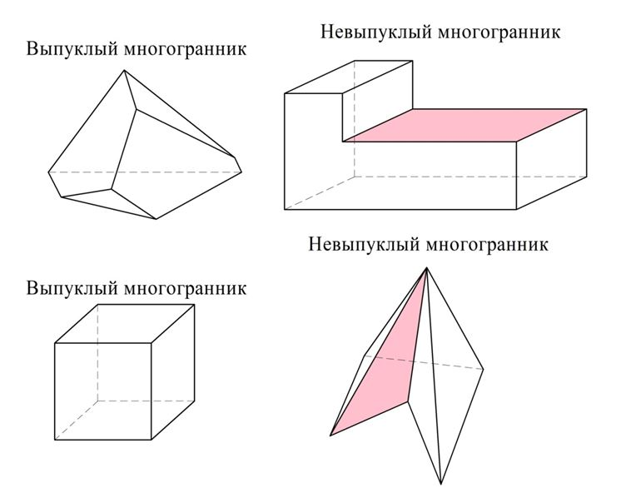
Многогранники бывают выпуклые и невыпуклые
Многогранник называется выпуклым, если он расположен по одну сторону от плоскости каждой его грани

Slide 4
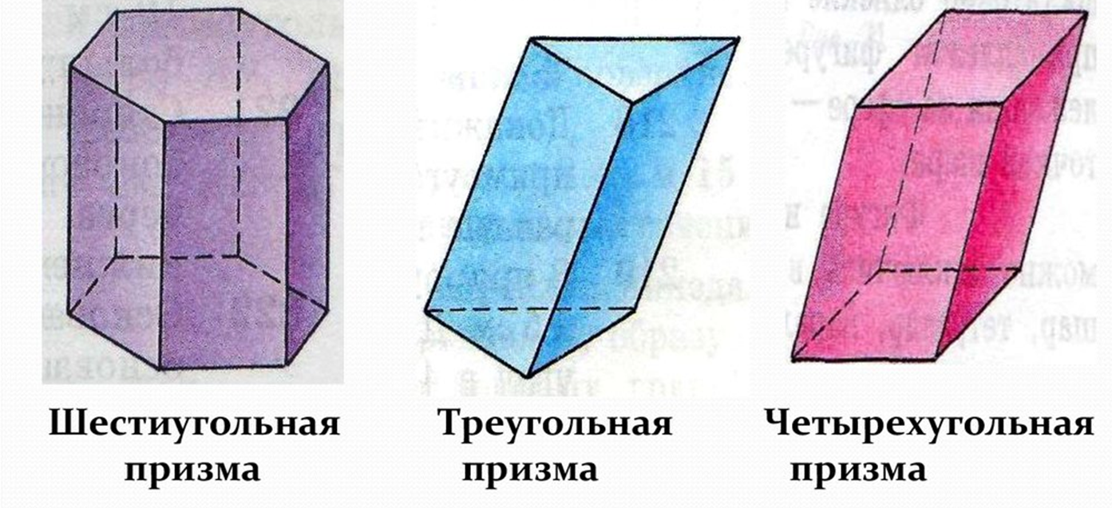
Призмой называется многогранник, у которого две грани (основания) лежат в параллельных плоскостях, а ребра, не лежащие в этих гранях, параллельны между собой
«Призма» переводится с древнегреческого πρίσμα – «обрезок»

Slide 5
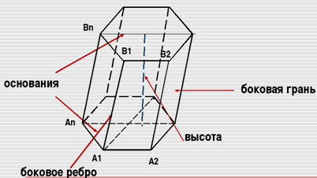
Элементы призмы

Slide 6
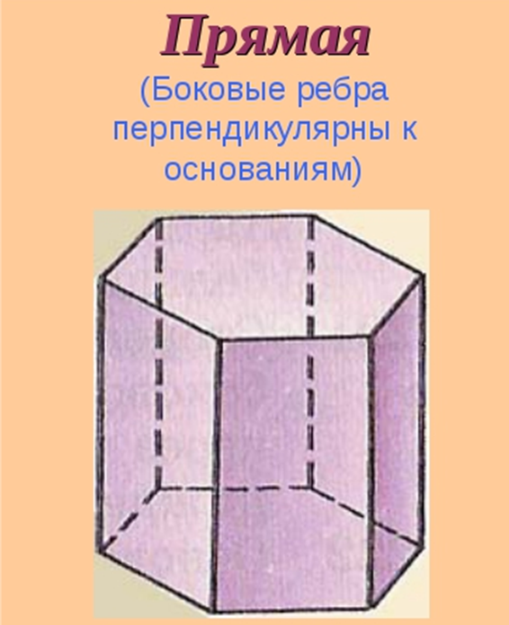
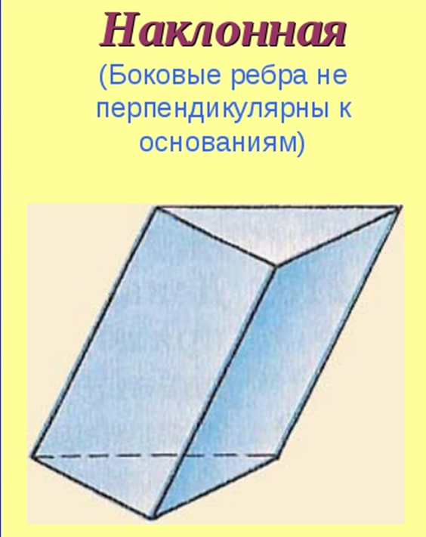
Прямой призмой называется призма, у которой боковые ребра перпендикулярны плоскостям оснований, в противном случае наклонной

Slide 7
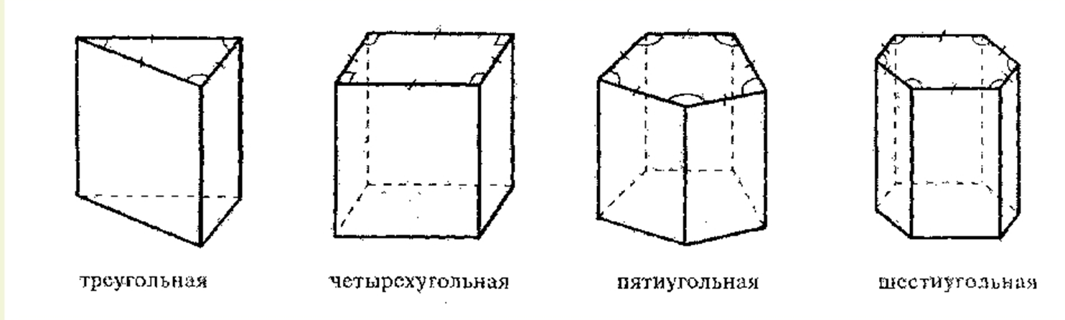
Правильной называется прямая призма, в основании которой лежит правильный многоугольник

Slide 8

Площадью полной поверхности призмы называется сумма площадей всех ее граней, а площадью боковой поверхности призмы- сумма площадей ее граней
Sполн = Sбок + 2Sосн

Slide 9
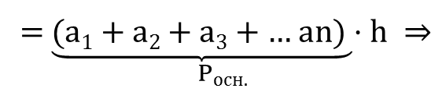
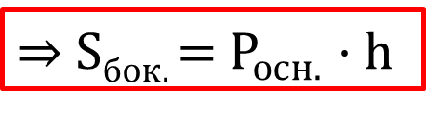
Теорема
Площадь боковой поверхности прямой призмы равна произведению периметра основания на высоту призмы
S_{бок.} = a₁ · h + a₂ · h + a₃ · h + … a_{n} · h =
h
a₃
a₂
a₁

Slide 10

Призмы вокруг нас

Slide 11
Дисперсия света
В 60-х годах ХVII столетия Исаак Ньютон проводил эксперименты со светом. Чтобы разложить свет на составляющие и получить спектр, он использовал трехгранную стеклянную призму. Ученый обнаружил, что, собрав раздробленный луч с помощью второй призмы, можно опять получить белый свет. Так он доказал, что белый свет является смесью разных цветов. Проходя через призму, световые лучи преломляются. Но лучи разного цвета преломляются в разной степени - красный в наименьшей, фиолетовый в наибольшей. Именно поэтому, проходя через призму, белый цвет дробится на составные цвета

Slide 12


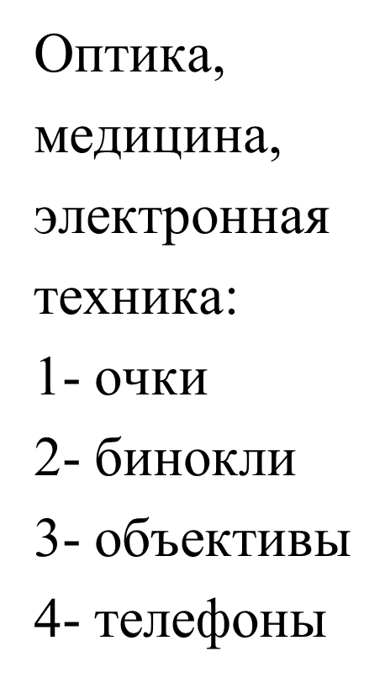

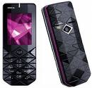
Применение призм
2
1
4
3

Slide 13
Задача 229 (б)

Slide 14
Задача 229 (а)

Slide 15
Задача 1

Slide 16
Вопросы
Приведите примеры многогранников.
Дайте определение многогранника.
Какие многогранники называют выпуклыми (невыпуклыми)?
Какой многогранник называют призмой?
Назовите виды призм.
Чем они отличаются друг от друга?
Какое физическое явление было открыто И. Ньютоном с помощью треугольной призмы?
Где применяются призмы?

